Slide 1

Repaint the Chessboard
Team SCV – Chu Jae Hun

Slide 2
About Problem..
M x N 크기의 보드 -> 8 x 8 보드로 repaint
Input : n, m, matrix(with ‘B’, ‘W’)

Slide 3
Idea..
#진행 단계 :
- 문제를 처음에는 이해하지 못함. (8x8을 돌면서 체스가 아닌 것을 고쳐가며 비교? Or 8x8을 다 돌고 마지막에 고치기?)
‘B’, ‘W’로 구성된 혹은 ‘W’, ‘B’로 구성된 8x8 체스판을 미리 초기화? -> 진행이 잘 안됨
#일반화 : 8*8로 돌 때 8*8은 한번, 9*9는 4번 (가로 * 세로), 10*10은 9번으로 경우의 수 일반화 가능. (for문 사용한다는 생각) , ‘B’로 시작인지 ‘W’로 시작인지 경우 나눔.

Slide 4
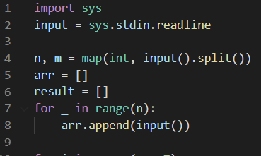
Procedure..
입력 부 및 초기화
n, m 사이즈 입력 받음
arr->행렬 입력 받을 변수
result->칠하는 경우 나누어서 최솟값 구할 변수

Slide 5
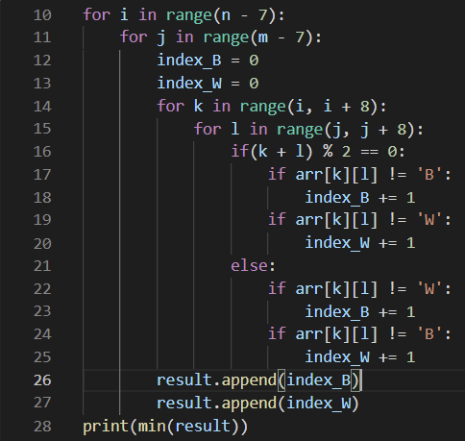
Procedure..
1, 1
1, 2
1, 3
1, 4
2, 1
2, 2
2, 3
2, 4
주요 알고리즘
- i, j for문은 경우의 수 제한
index_1, 2는 각각 ‘B’, ‘W’로 시작할 때 바꿔야 하는
개수를 세어 줄 변수
8칸씩 가로 세로 돌면서 if(k+l) % 2 == 0→ k행 l열에서
K+l이 짝수이면 시작하는 색깔과 같은 것
- result에 넣고 최솟값을 찾음

Slide 6
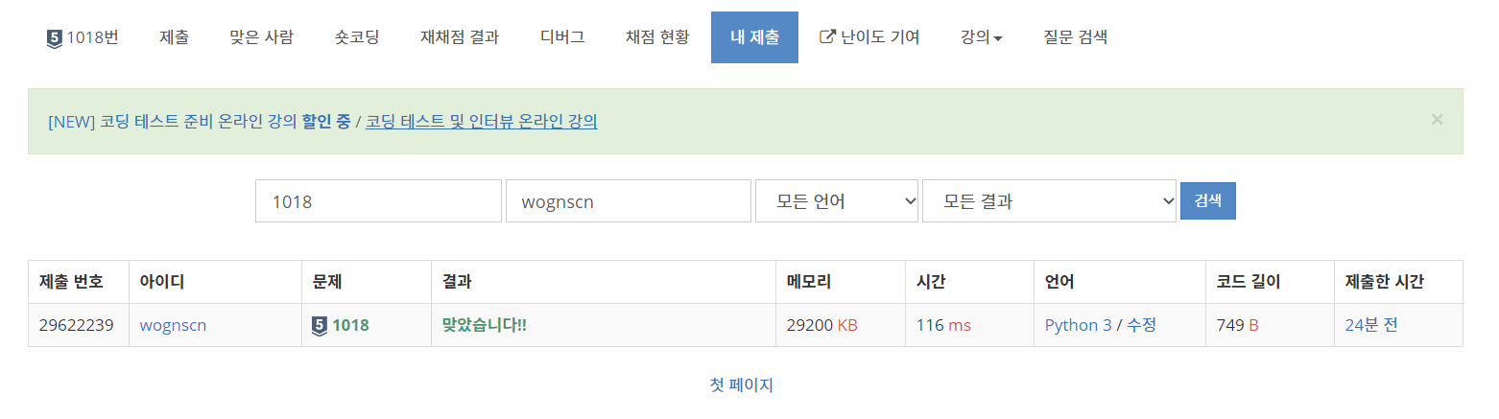
Result/Feedback

